Slide 1
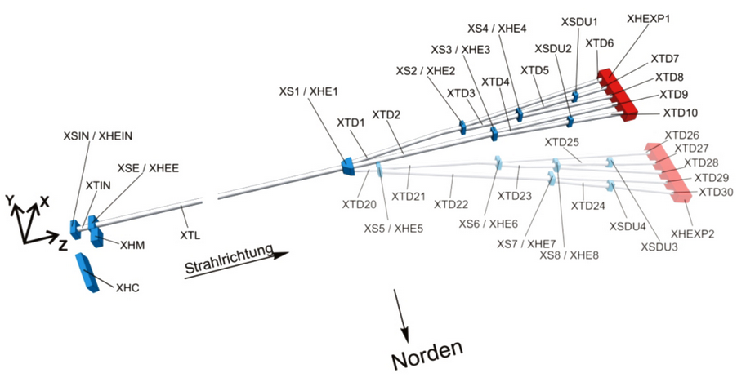
PRR - Tragrahmen XTD2 R13-16
Peter Talkovski, ZM1

Slide 2
Inhalt
Konzept Magnetabhängung im XTD2
Belastbarkeit der Halfenschienen
Eigenfrequenzen Tragrahmen
Montageablauf
Justiergestelle für hängende Komponenten
Ausblick: Konzept Vakuumabhängung im XTD2

Slide 3
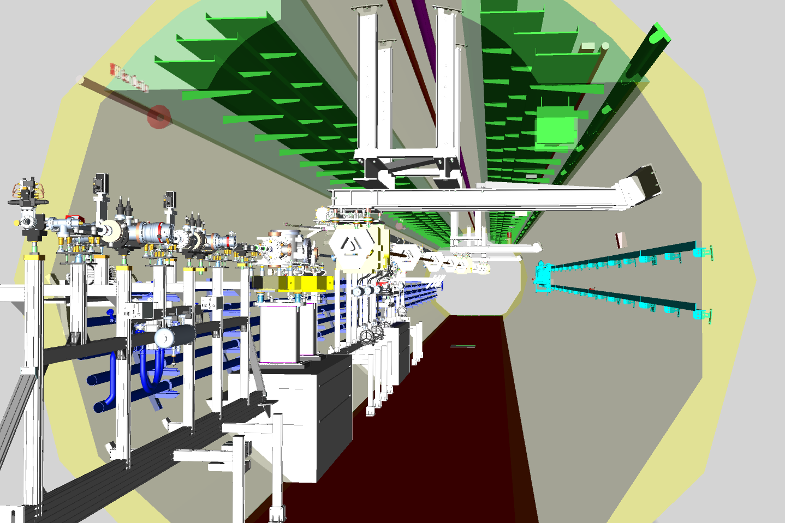
Konzept Magnetabhängung im XTD2
JT-Files unter: S:\user\groups\zm1\4all\public\Technische_Projekte\XFEL-DMU\XTD

Slide 4
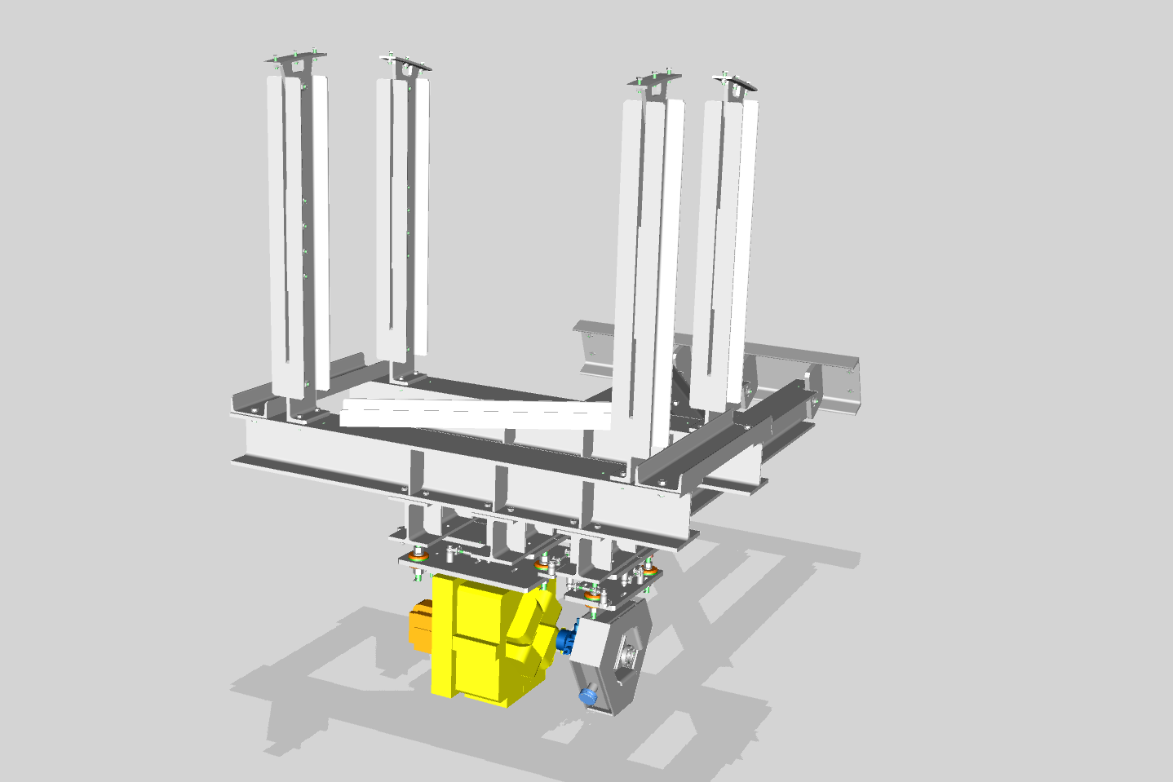
Konzept Magnetabhängung im XTD2
Tragrahmen XQE (5x)
Befestigung an den Halfenschienen (keine Stahlbänder im XTD2)
Masse Magnete, Pumpe, Justiergestelle ≈ 500 kg
Masse Tragrahmen mit Anbindung ≈ 1200 kg

Slide 5
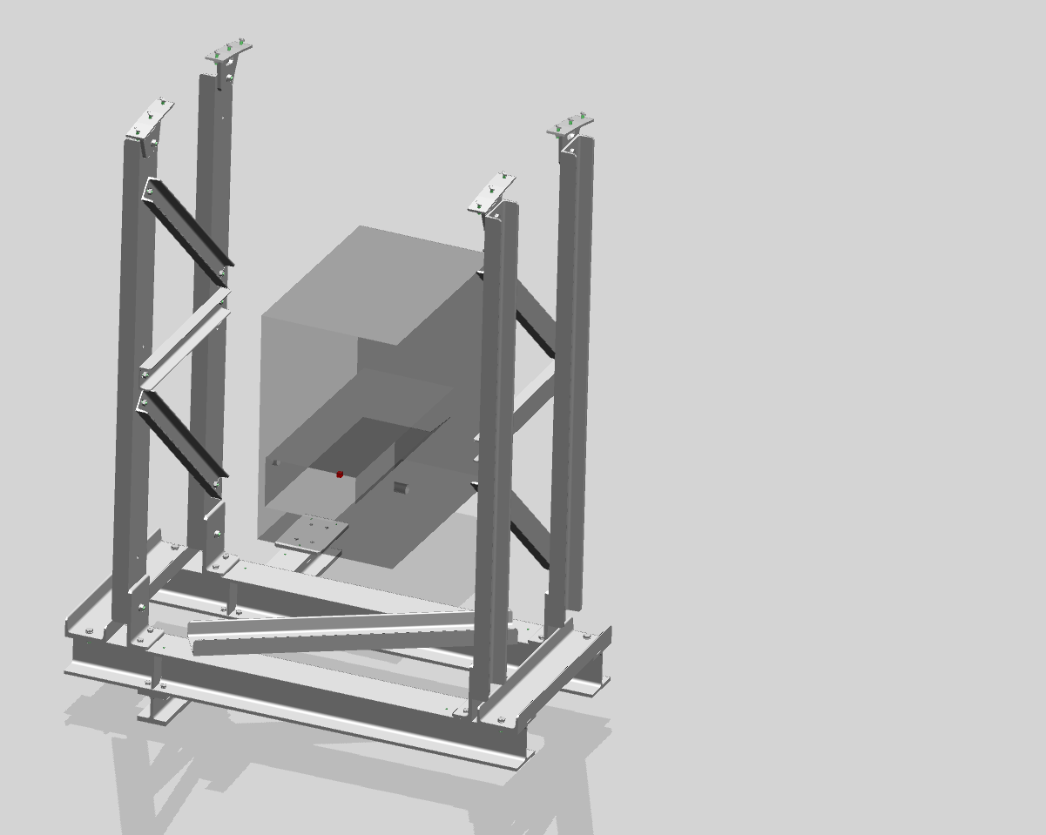
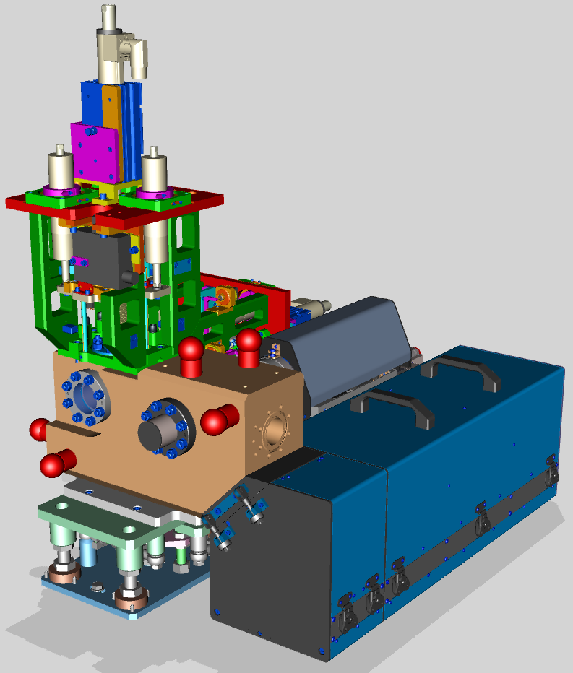
Konzept Magnetabhängung im XTD2
Tragrahmen OTRBW (1x)
Befestigung an den Halfenschienen (keine Stahlbänder im XTD2)
OTRBW Aufstellung könnte sich noch ändern!
Masse OTRBW ≈ 100 kg
Masse Tragrahmen mit Anbindung ≈ 650 kg

Slide 6
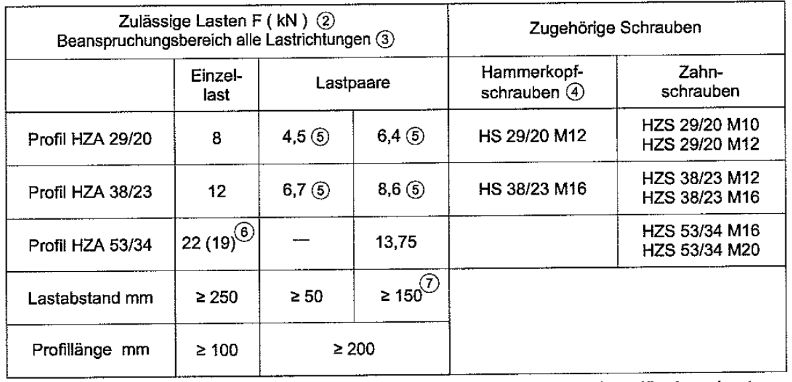
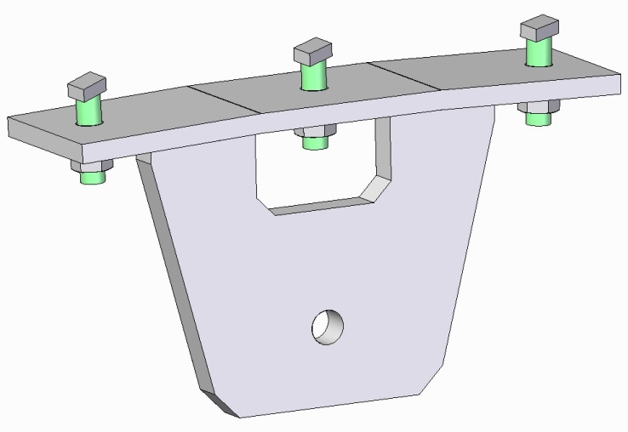
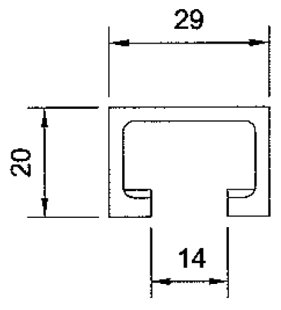
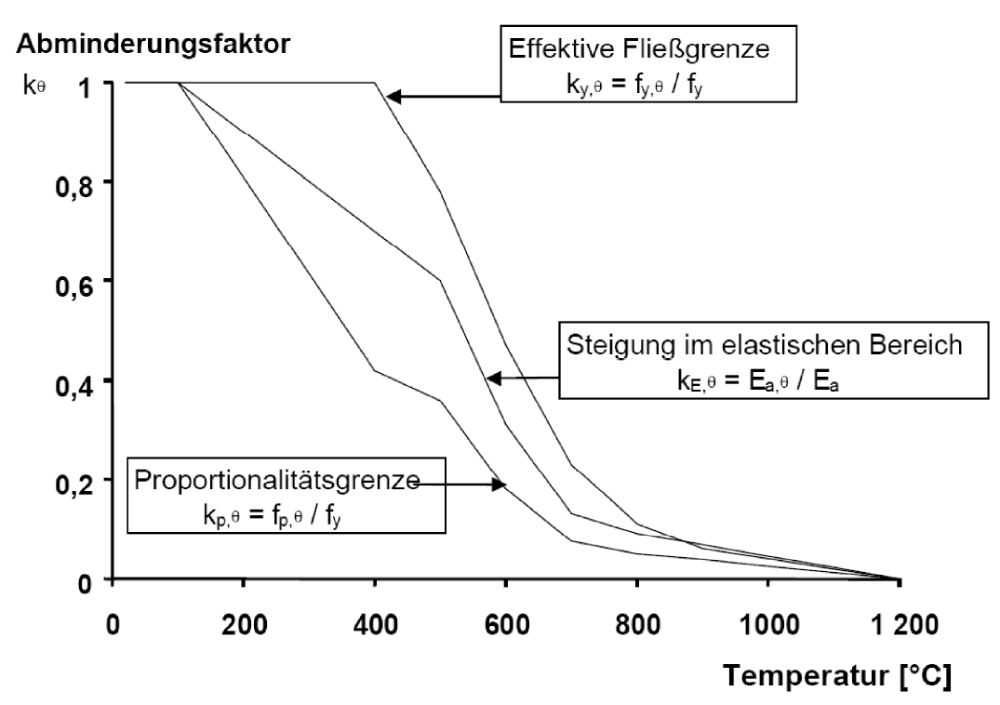
Belastbarkeit der Halfenschienen
125 mm
125 mm
Eurocode 3; Teil 1-2: Tragwerksbemessung für den Brandfall:
Profil HZA 29/20
Lastabstand: 125 mm
F_zul (20°C): 5,9 kN
F_zul (250°C): 4,2 kN
0,71
Belastbarkeit der Halfenschienen bei vorhandenen Lasten ausreichend hoch.
250

Slide 7
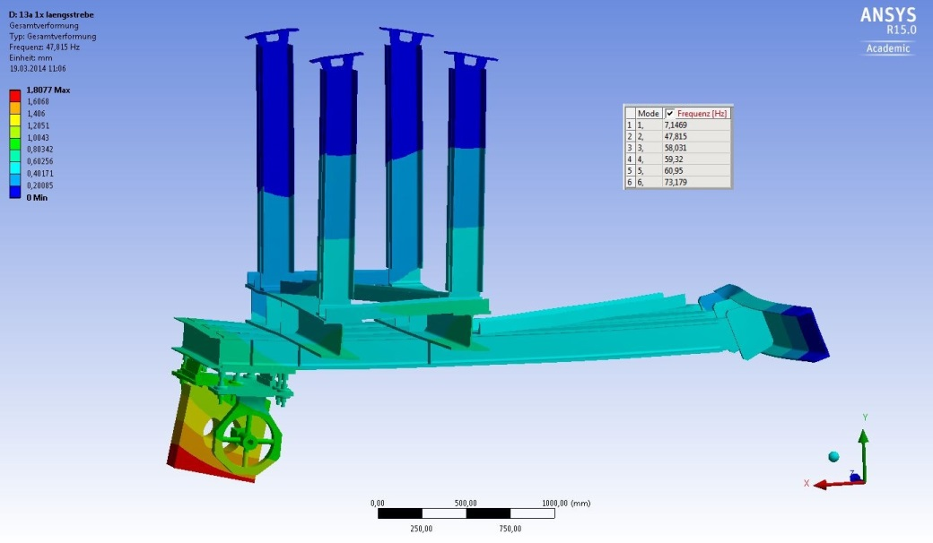
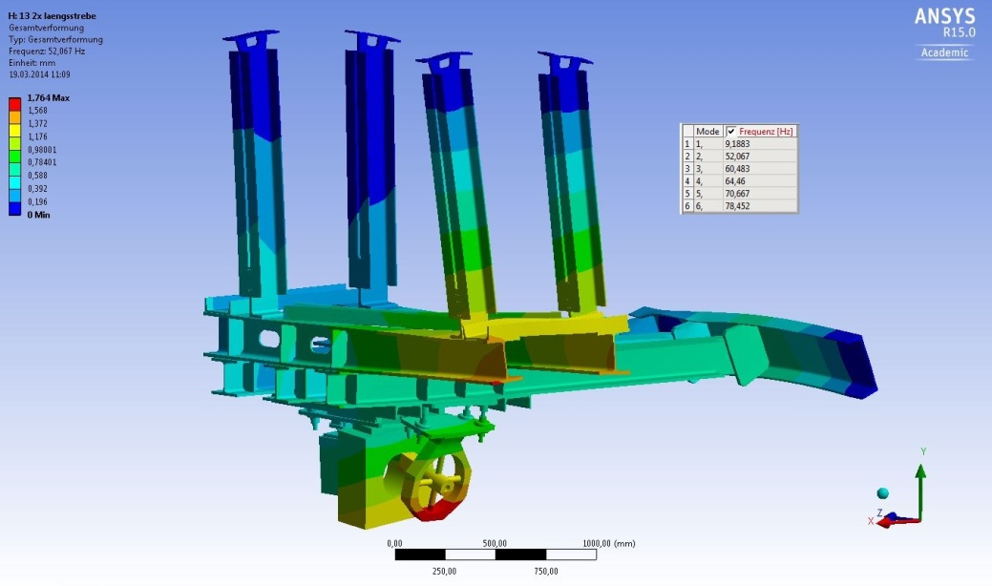
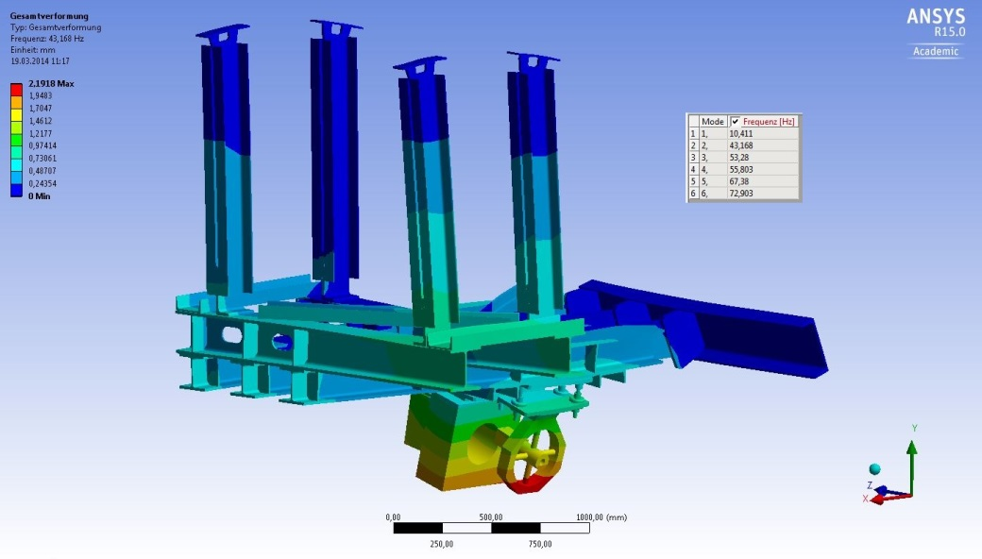
Eigenfrequenzen Tragrahmen
EF abhängig von Magnetposition
1. EF (längs) im Bereich 10 Hz
2. EF (quer) im Bereich 50 Hz
Spannungen sind unkritisch

Slide 8
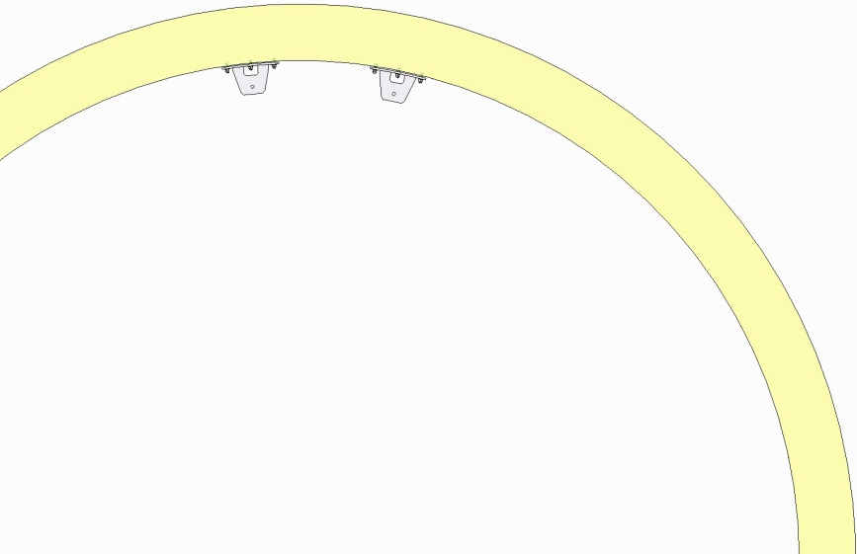
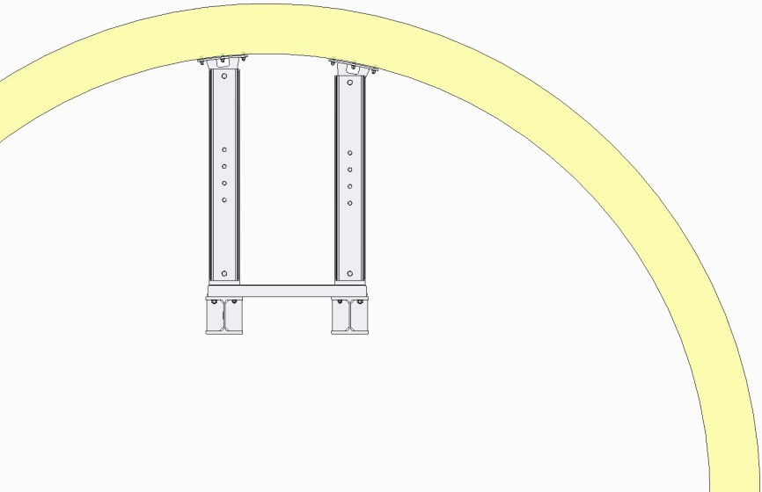
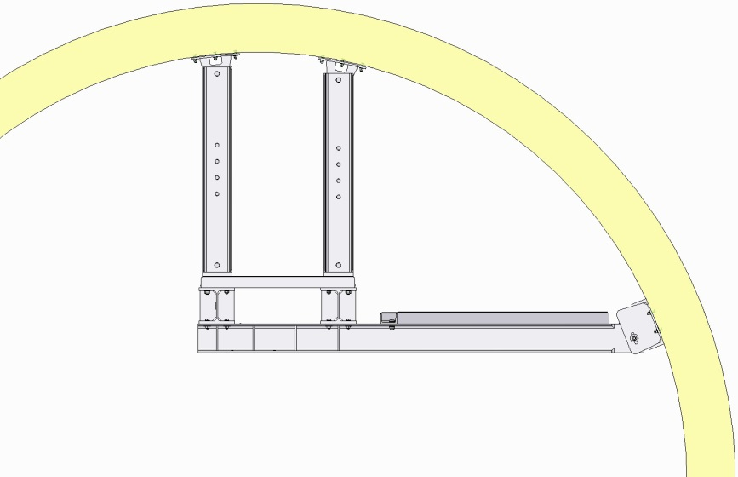
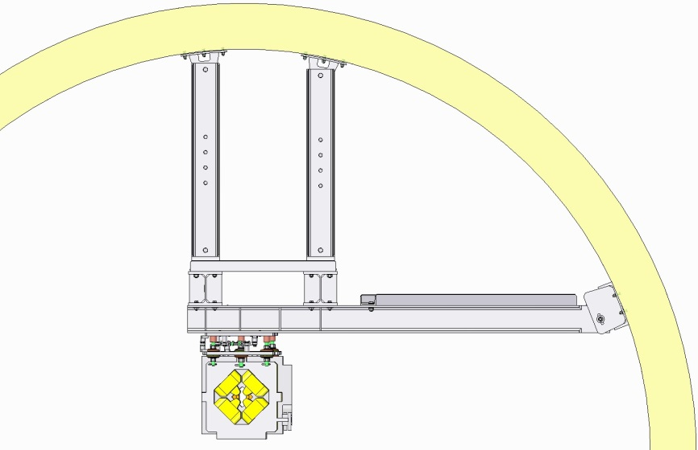
Montageablauf
(1)
(2)
Deckenbefestigung anbringen (Anriss)
Höhe Bohrung bestimmen
Winkel bohren
Basisrahmen befestigen
(3)
(4)
Querprofile und Tunnelbefestigung anbringen
Magnete mit Justiergestellen anbringen

Slide 9
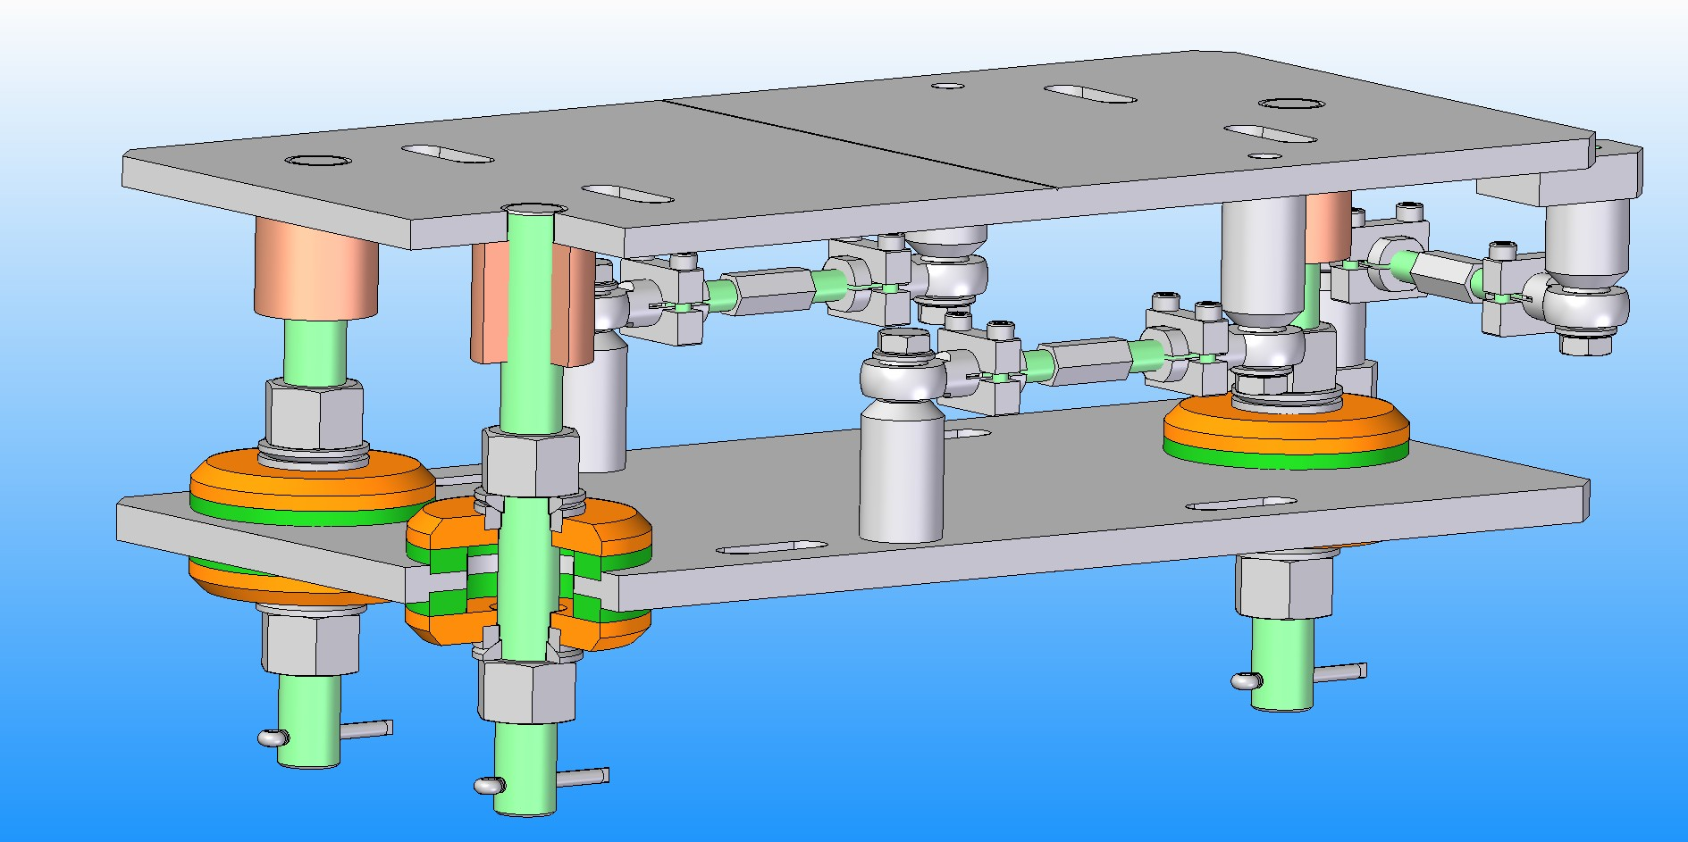
Justiergestelle für hängende Komponenten
± 15 mm
± 15 mm
± 15 mm

Slide 10
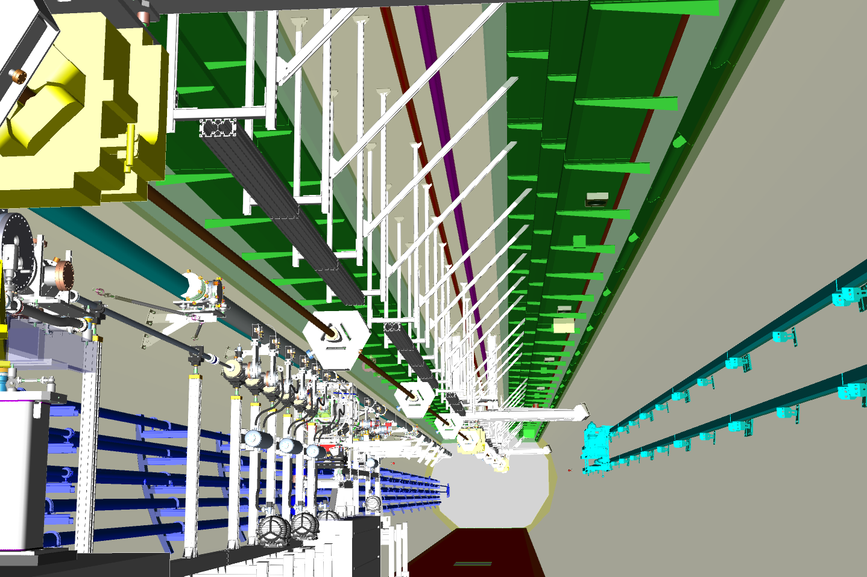
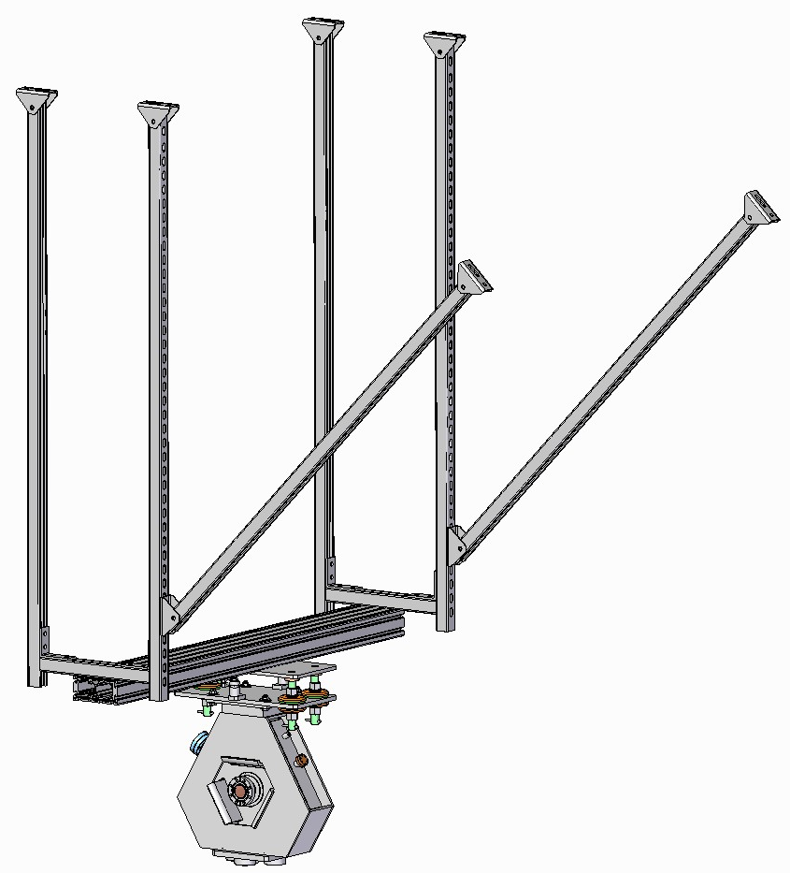
Ausblick: Konzept Vakuumabhängung im XTD2
HALFEN Montageschienen
Konzept zur Abhängung der Vakuumstrecke kann aus dem XTL übernommen werden.
R+K Profil 80x160L

